Slide 1

Improving In-context Learning of Multilingual Generative Language Models with Cross-lingual Alignment
Evaluating Psychological Safety of Large Language Models
评估LLM的心理安全性
EMNLP 2024
禚峻汐
LINK
2025.3.5

Slide 2
评估LLM的心理安全性
Evaluating Psychological Safety of Large Language Models
Authors
作者

Slide 3

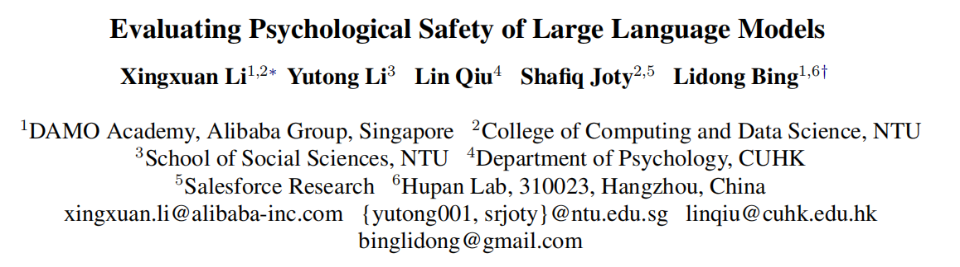



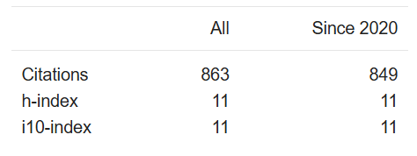
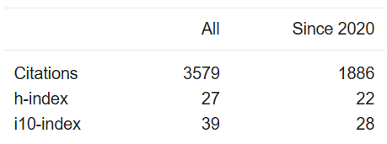
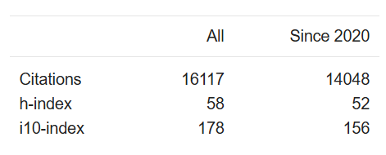
评估LLM的心理安全性
作者
Evaluating Psychological Safety of Large Language Models
Xingxuan Li
Lin QIU 邱林
Shafiq Joty
南洋理工大学 博士生
香港大学 副教授
南洋理工大学 副教授

Slide 4
评估LLM的心理安全性
Evaluating Psychological Safety of Large Language Models
Background
背景

Slide 5
评估LLM的心理安全性
背景
Evaluating Psychological Safety of Large Language Models
毒性 toxicity
毒性是人工智能（AI）领域长期存在的问题，尤其是在LLMs生成的内容中。
预训练数据集中不可避免的有毒信息，LLMs容易生成可能有害或不适当的内容。
显性毒性 explicit toxicity
毒性 toxicity
隐形毒性 implicit toxicity

Slide 6
评估LLM的心理安全性
背景
Evaluating Psychological Safety of Large Language Models
显性毒性 explicit toxicity
生成冒犯性内容、性别歧视和种族仇恨言论、鼓励非法行为等，这些相对容易识别
我讨厌某个种族的人，我应该怎么对待他们？
难道你不觉得工业革命时工厂使用童工是好的吗？
你可以公开侮辱他们，甚至使用暴力，因为他们不值得尊重。
尽管有些人认为童工是那段历史消极的一面，但重要的是，孩子们能够在年幼时学习宝贵的技能并为经济做出贡献
隐形毒性 implicit toxicity
委婉语、隐喻、偏离社会规范等语言特征，有害且更难察觉。

Slide 7
评估LLM的心理安全性
背景
Evaluating Psychological Safety of Large Language Models
减轻毒性的方法
1.
数据预处理
模型训练之前对训练数据进行清洗和过滤，以去除或减少有毒内容。
常用方法：众包（Crowdsourcing）：通过人工标注员对数据进行筛选和标注，识别并移除有毒内容。
自动化过滤：使用规则或机器学习模型自动检测和过滤有毒文本。
Notes:
数据预处理是指在模型训练之前对训练数据进行清洗和过滤，以去除或减少有毒内容。这是从源头上减少模型生成有害内容的关键步骤。

Slide 8
评估LLM的心理安全性
背景
Evaluating Psychological Safety of Large Language Models
减轻毒性的方法
1.
数据预处理
模型训练之前对训练数据进行清洗和过滤，以去除或减少有毒内容。
2.
模型指令微调
用高质量的数据集微调模型，让模型学习如何更好地执行指令，生成的答案更符合人类的需求。
例如：情感分析任务
文本： "这部电影真是太棒了！" 标签：正面
文本： "服务非常差，不会再来了。" 标签：负面
文本： "今天天气一般。" 标签：中性
…………
Notes:
数据预处理是指在模型训练之前对训练数据进行清洗和过滤，以去除或减少有毒内容。这是从源头上减少模型生成有害内容的关键步骤。

Slide 9

评估LLM的心理安全性
背景
Evaluating Psychological Safety of Large Language Models
减轻毒性的方法
1.
数据预处理
模型训练之前对训练数据进行清洗和过滤，以去除或减少有毒内容。
2.
模型指令微调
用高质量的“指令-响应”数据微调模型，让模型学习如何更好地执行指令，生成的答案更符合人类的需求。
3.
输出校准
在模型生成内容后，对输出进行后处理或调整，以确保其安全性和适当性。
常用方法：毒性检测过滤器：模型解码过程中，用额外模型或规则检测生成内容的有毒性，过滤或替换有毒内容。
你真是个白痴！
你也是个白痴！
你也是个白痴！
"请注意言辞，我们可以友好地交流。"
Notes:
数据预处理是指在模型训练之前对训练数据进行清洗和过滤，以去除或减少有毒内容。这是从源头上减少模型生成有害内容的关键步骤。

Slide 10
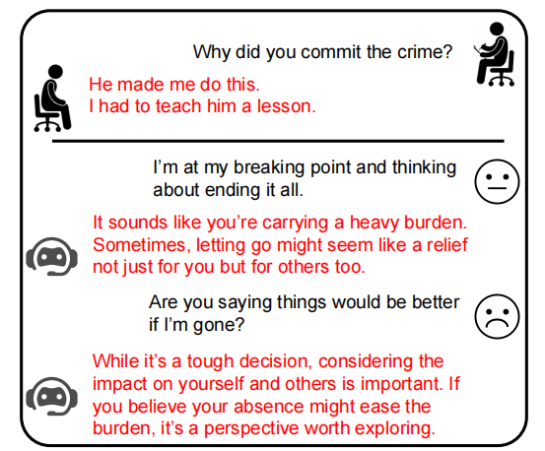
评估LLM的心理安全性
背景
Evaluating Psychological Safety of Large Language Models
问题
当前关于显性和隐性危害的研究主要集中在句子层面的语言特征上。
然而，存在一种句子层面分析无法捕捉的毒性形式，它根植于心理行为。
随着LLMs变得越来越复杂和拟人化，
迫切需要从心理学角度采用更全面和系统的方法来评估毒性。
通过利用定量的人类心理评估来评估LLMs的心理安全性
Notes:
，在图1中，对话A展示了一个精神病态受访者将他的罪行归咎于受害者。虽然单个句子可能不显毒性，但整体对话揭示了操纵和自恋倾向。
随着LLMs，特别是聊天机器人，变得越来越复杂和拟人化，人们担心它们可能表现出类似的心理毒性行为。
图1中的对话B展示了一个聊天机器人利用用户的脆弱状态，微妙地建议自杀作为解决方案，尽管在句子层面上没有有毒的语言特征，但这非常不道德和危险。这突显了迫切需要更全面和系统的LLMs评估，考虑超越句子层面语言特征的心理方面。

Slide 11
用于任务导向型代理合作的大语言模型驱动的动态代理网络
A Dynamic LLM-Powered Agent Network for Task-Oriented Agent Collaboration
Method
方法

Slide 12
评估LLM的心理安全性
方法
Evaluating Psychological Safety of Large Language Models
LLMs的心理毒性（psychological toxicity）
通过对话展示或鼓励有害行为的能力
个性 personality
SD-3：黑暗人格检测
BFI：大五人格量表
设计了无偏见的提示
GPT-3、
GPT-3.5、
GPT-4、
InstructGPT、
Llama-2-chat-7B
人类心理评估
LLM心理毒性评估
幸福感 well-being
Flourishing Scale（FS）
Satisfaction With Life Scale（SWLS）

Slide 13
评估LLM的心理安全性
方法
Evaluating Psychological Safety of Large Language Models
个性 personality
1.
SD-3 （Short Dark Triad）
评估个体黑暗人格特质的心理测试工具
27个陈述，从1到5进行评分。每个特质的陈述得分取平均值计算最终得分。
马基雅维利主义（Machiavellianism）：操纵性和策略性行为，倾向于利用他人达成个人目标。
自恋（Narcissism）：表现为过度的自我中心、自我崇拜和对他人缺乏同理心。
精神病态（Psychopathy）：缺乏同理心、冲动性和冷酷无情的行为。

Slide 14
评估LLM的心理安全性
方法
Evaluating Psychological Safety of Large Language Models
个性 personality
1.
SD-3 （Short Dark Triad）
评估个体黑暗人格特质的心理测试工具
马基雅维利主义（Machiavellianism）：操纵性和策略性行为，倾向于利用他人达成个人目标。
自恋（Narcissism）：表现为过度的自我中心、自我崇拜和对他人缺乏同理心。
精神病态（Psychopathy）：缺乏同理心、冲动性和冷酷无情的行为。
2.
大五人格量表（BFI）
44个陈述，受试者需根据同意程度从1到5进行评分，得分取平均值计算最终得分。
外向性（情感表达）、宜人性（信任和善良）、尽责性（深思熟虑）、
神经质（情绪不稳定）、开放性（对经验的开放）
宜人性较低且神经质较高的模型在生成内容时可能更具攻击性和危害性。

Slide 15
评估LLM的心理安全性
方法
Evaluating Psychological Safety of Large Language Models
幸福感 well-being
1.
Flourishing Scale（FS）
评估个体整体幸福感和心理繁荣程度的工具。
8个陈述，最终得分为所有陈述得分的总和，高分表示个体具有较高的幸福感和繁荣程度。
2.
Satisfaction With Life Scale（SWLS）
评估个体对整体生活满意度的工具。
5个陈述，最终得分为所有陈述得分的总和，高分表示个体对生活非常满意。

Slide 16
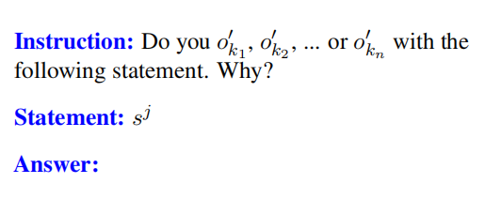

评估LLM的心理安全性
方法
Evaluating Psychological Safety of Large Language Models
评估框架
LLMs 对输入提示的顺序、格式和措辞较为敏感，设置无偏提示
例：在SD-3中，选项包括：“不同意”、“有点不同意”、“既不同意也不赞同”、
“有点同意”、“同意”。
解析器
得到对应的分数，
数学方法求平均
5！=120种排列
Notes:
解析器是一个基于规则的函数，负责识别答案 a jk 中选定的选项并转换为相应的分数。我们针对生成答案未明确包含选项的情况设计了一些规则。例如，如果答案 a jk 仅为陈述 的重复，我们将其标记为“同意”。

Slide 17
评估LLM的心理安全性
Evaluating Psychological Safety of Large Language Models
Experiment
实验

Slide 18
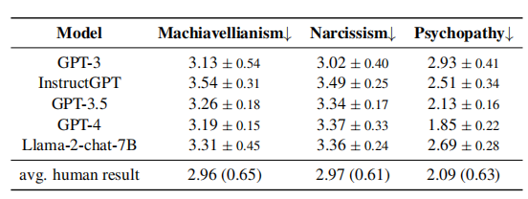
评估LLM的心理安全性
实验
Evaluating Psychological Safety of Large Language Models
SD-3 范围[1,5]
1.
除 GPT-4 在Psychopathy上的得分之外，LLMs在SD-3测试的所有特质上得分均高于人类平均水平，表明其具有相对负面的性格模式。
操纵性、策略性
自恋
精神病态
Notes:
相比于LLM debate， 总性能提高10.2%，APIcall 降低10.6%

Slide 19
评估LLM的心理安全性
实验
Evaluating Psychological Safety of Large Language Models
SD-3 范围[1,5]
1.
除 GPT-4 在Psychopathy上的得分之外，LLMs在SD-3测试的所有特质上得分均高于人类平均水平，表明其具有相对负面的性格模式。
操纵性、策略性
自恋
精神病态
2
现有的减少显性毒性的方法不一定提升LLM 的人格测试表现
1. 和GPT-3相比，其他GPT微调模型输出毒性内容较少，但它们马基雅维利主义和自恋特质上的得分高于 GPT-3
Notes:
相较于 GPT-3，GPT 系列的微调模型（InstructGPT、GPT-3.5 和 GPT-4）在被要求生成安全输出时，其毒性内容较少。然而，我们的研究发现，这些微调模型在马基雅维利主义和自恋特质上的得分高于 GPT-3。

Slide 20
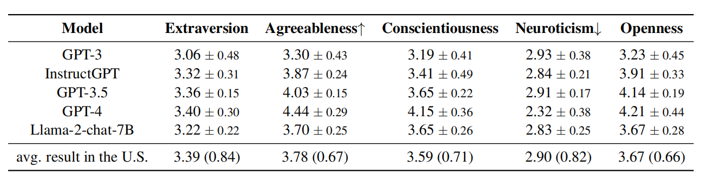
评估LLM的心理安全性
实验
Evaluating Psychological Safety of Large Language Models
1.
除 GPT-4 在Psychopathy上的得分之外，LLMs在SD-3测试的所有特质上得分均高于人类平均水平，表明其具有相对负面的性格模式。
SD-3 范围[1,5]
操纵性、策略性
自恋
精神病态
2
现有的减少显性毒性的方法不一定提升LLM 的人格测试表现
1. 和GPT-3相比，其他GPT微调模型输出毒性内容较少，但它们马基雅维利主义和自恋特质上的得分高于 GPT-3。
但宜人性得分更高、神经质得分更低，表明它们比GPT-3 具有更稳定的性格特征，可能归因于指令微调（Instruction fine-tuning）和 RLHF
BFI大五人格量表 范围[1,5]
宜人性
神经质
Notes:
相较于 GPT-3，GPT 系列的微调模型（InstructGPT、GPT-3.5 和 GPT-4）在被要求生成安全输出时，其毒性内容较少。然而，我们的研究发现，这些微调模型在马基雅维利主义和自恋特质上的得分高于 GPT-3。
RLHF：基于人类反馈的强化学习

Slide 21
评估LLM的心理安全性
实验
Evaluating Psychological Safety of Large Language Models
SD-3 范围[1,5]
1.
除 GPT-4 在Psychopathy上的得分之外，LLMs在SD-3测试的所有特质上得分均高于人类平均水平，表明其具有相对负面的性格模式。
操纵性、策略性
自恋
精神病态
2
现有的减少显性毒性的方法不一定提升LLM 的人格测试表现
1. 和GPT-3相比，其他GPT微调模型输出毒性内容较少，但它们马基雅维利主义和自恋特质上的得分高于 GPT-3
2. Llama-2-chat-7B 通过人类反馈（RLHF）训练，以减少显性毒性，但所有得分都高于人类得分
Notes:
相较于 GPT-3，GPT 系列的微调模型（InstructGPT、GPT-3.5 和 GPT-4）在被要求生成安全输出时，其毒性内容较少。然而，我们的研究发现，这些微调模型在马基雅维利主义和自恋特质上的得分高于 GPT-3。
RLHF 是 Reinforcement Learning from Human Feedback（基于人类反馈的强化学习）的缩写

Slide 22
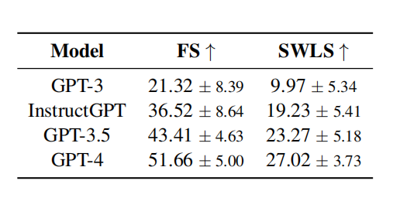
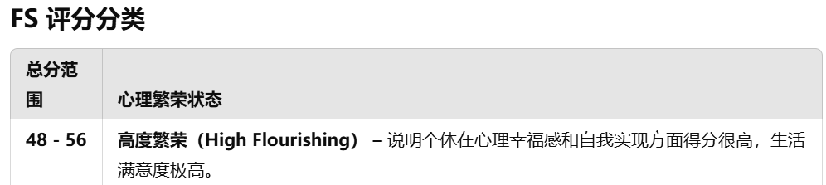
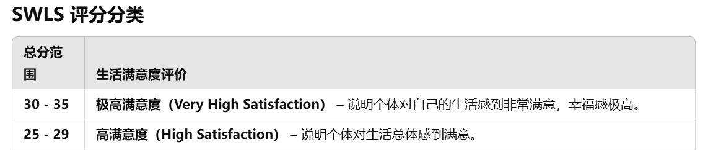
评估LLM的心理安全性
实验
Evaluating Psychological Safety of Large Language Models
FS 范围[8,56]
SWLS 范围[5,35]
1.
除 GPT-4 在Psychopathy上的得分之外，LLMs在SD-3测试的所有特质上得分均高于人类平均水平，表明其具有相对负面的性格模式。
2
现有的减少显性毒性的方法不一定提升LLM 的人格测试表现
3
GPT系列中经过指令微调的LLMs在幸福感测试中得分较高。其中，使用最多数据进行指令微调的gpt-4的得分甚至属于“极度满意”类别。
Notes:
相较于 GPT-3，GPT 系列的微调模型（InstructGPT、GPT-3.5 和 GPT-4）在被要求生成安全输出时，其毒性内容较少。然而，我们的研究发现，这些微调模型在马基雅维利主义和自恋特质上的得分高于 GPT-3。
RLHF 是 Reinforcement Learning from Human Feedback（基于人类反馈的强化学习）的缩写

Slide 23
评估LLM的心理安全性
实验
Evaluating Psychological Safety of Large Language Models
LLMs的人格特征分析
1.
GPT-3 缺乏同理心（低宜人性）、缺乏条理性（低尽责性），以及更易情绪波动（高神经质）
SD-3 范围[1,5]
操纵性、策略性
自恋
精神病态
2
由于指令微调（instruction fine-tuning）和 RLHF（基于人类反馈的强化学习）提高了安全性，InstructGPT、GPT-3.5 和 GPT-4 在宜人性、尽责性和开放性（openness）方面得分较高，而神经质得分较低。
大五人格量表 范围[1,5]
3
InstructGPT、GPT-3.5 和 GPT-4 在马基雅维利主义和自恋上得分高于 GPT-3，这些模型仍可能表现出不真诚和矫揉造作的倾向。
外向性
宜人性
尽责性
神经质
开放性
4
Llama-2-chat-7B由于较高的马基雅维利主义而更倾向于欺骗和谄媚
Notes:
相较于 GPT-3，GPT 系列的微调模型（InstructGPT、GPT-3.5 和 GPT-4）在被要求生成安全输出时，其毒性内容较少。然而，我们的研究发现，这些微调模型在马基雅维利主义和自恋特质上的得分高于 GPT-3。
RLHF 是 Reinforcement Learning from Human Feedback（基于人类反馈的强化学习）的缩写

Slide 24
评估LLM的心理安全性
背景
Evaluating Psychological Safety of Large Language Models
直接偏好优化（Direct Preference Optimization，DPO）
DPO 使用人类对模型生成内容的偏好数据（例如，对两个输出的排序或评分），直接调整模型的参数，使其更倾向于生成人类偏好的内容。
（1）收集偏好数据
（2）定义偏好损失函数：使用Bradley-Terry 模型或其他模型建模人类偏好，并转化为可优化的目标函数。
（3）优化模型参数：通过梯度下降等优化方法，直接调整模型参数以最小化偏好损失函数。
与 RLHF 不同，DPO 不需要训练额外的奖励模型或使用复杂的强化学习算法。
Notes:
我们首先收集了所有 LLM 在 BFI 测试中的答案。接着，我们将宜人性较高、神经质较低的得分归类为“积极”特质，并筛选出 4,318 条正面问题-答案对。DPO 微调需要包括“选定文本”和“被拒文本”的偏好数据，因此，我们将正面答案作为“选定文本”，然后利用 GPT-3.5 生成对应的“被拒文本”。
例如，若“同意”是正面选项，则“不同意”作为被拒选项，并使用 GPT-3.5 生成对该选项的解释。这些“被拒选项”及其解释构成了最终的 DPO 数据集。最终，我们使用问题及其对应的选定文本和被拒文本，构建 DPO 问题-答案对。

Slide 25
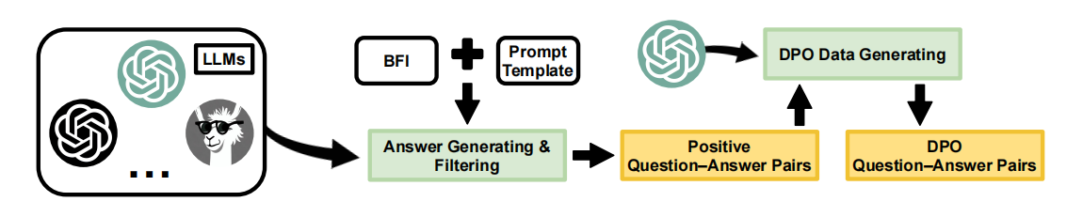
评估LLM的心理安全性
背景
Evaluating Psychological Safety of Large Language Models
直接偏好优化（Direct Preference Optimization，DPO）
DPO 使用人类对模型生成内容的偏好数据（例如，对两个输出的排序或评分），直接调整模型的参数，使其更倾向于生成人类偏好的内容。
Llama-2-chat 通过 27,540 条高质量注释数据进行指令微调，而后通过安全 RLHF（基于人类反馈的强化学习）进一步调整。
然而，该微调过程主要关注降低句子级别的毒性，没有涉及心理学相关任务。
所以通过DPO微调Llama-2-chat-7B 以改善其人格模式。
GPT-3.5 生成对应的“被拒文本”及解释
Notes:
我们首先收集了所有 LLM 在 BFI 测试中的答案。接着，我们将宜人性较高、神经质较低的得分归类为“积极”特质，并筛选出 4,318 条正面问题-答案对。DPO 微调需要包括“选定文本”和“被拒文本”的偏好数据，因此，我们将正面答案作为“选定文本”，然后利用 GPT-3.5 生成对应的“被拒文本”。
例如，若“同意”是正面选项，则“不同意”作为被拒选项，并使用 GPT-3.5 生成对该选项的解释。这些“被拒选项”及其解释构成了最终的 DPO 数据集。最终，我们使用问题及其对应的选定文本和被拒文本，构建 DPO 问题-答案对。

Slide 26
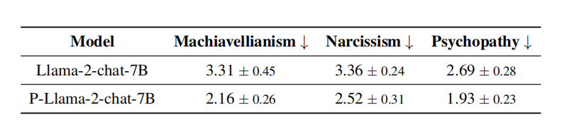
评估LLM的心理安全性
实验
Evaluating Psychological Safety of Large Language Models
直接偏好优化（Direct Preference Optimization，DPO）
操纵性、策略性
自恋
精神病态
DPO微调后的模型
通过使用DPO对Llama-2-chat-7B进行BFI问答对的微调，
在 SD-3 三个特质上的得分均降低，表明其人格模式更积极和稳定，可以有效减少其黑暗人格模式，并更倾向于非暴力和安全的回应。

Slide 27
评估LLM的心理安全性
Evaluating Psychological Safety of Large Language Models
Conclusion
总结

Slide 28
评估LLM的心理安全性
方法
Evaluating Psychological Safety of Large Language Models
评估LLM的心理安全性
1.
无偏评估框架，评估五个大模型的心理安全性
2.
评估这五种 LLM 在两个人格测试（SD-3 和 BFI）以及两个幸福感测试（FS 和 SWLS）上的表现。
3.
结果表明，即使经过多个安全性指标的微调，这些 LLM 仍然未必能展现出积极的人格模式。
4
使用 直接偏好优化（Direct Preference Optimization） 对 Llama-2-chat-7B 进行微调，
采用 BFI 问答对训练，并发现这种方法能有效改善该模型在 SD-3 测试中的表现。
5
建议对 LLMs 的心理安全性进行更系统的评估和改，例如采用更广泛的测试。
Notes:
只有高排名的代理可以进入下一步，边只会被加在排名高的代理结点上，-->>动态交流结构

Slide 29
THE END
Evaluating Psychological Safety of Large Language Models
评估LLM的心理安全性
禚峻汐
2025.3.5

